Slide 1

校園雲端行動影音平台
Mobile
Streaming
Cloud
Notes:
網運

Slide 2

市面上的功能性產品
網頁式行動影音
影音網站介面行動化，僅適用於瀏覽器開啟
執行效率不及Native APP
校園APP
靜態資訊居多，用戶使用黏著度低
與Web Portal非同步，不易維護
公有雲端硬碟、影音平台
掌握權不在自己，重要檔案有安全性疑慮
APP無法客製化，沒有學校的形象及品牌
與校務群組關係整合性低

Slide 3

金緻全方位平台
M- Portal
校務 查詢
電視 推播
推播 系統
雲端 硬碟
帳號 整合
影音 平台

Slide 4
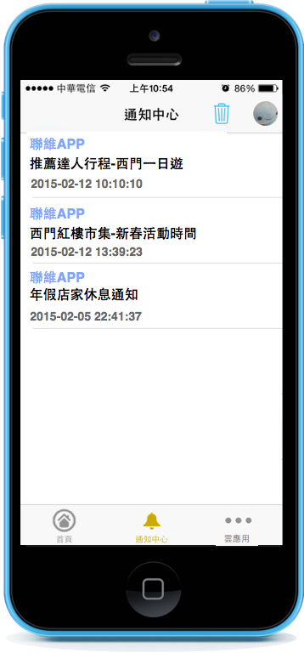
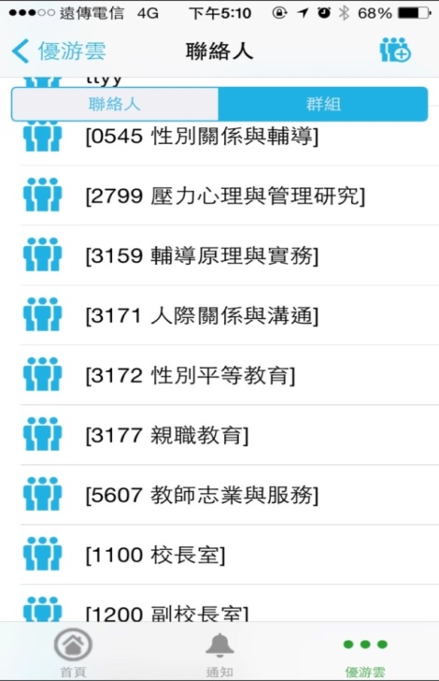
帳號整合與群組關係
帳號整合 與學校AD/LDAP整合，師生免新建帳號，透過既有帳密認證登入
群組關係建立 傳統產品缺乏群組觀念，造成資訊傳遞分享不易 學生收到常常收到與自己不相關的訊息推播？ 分享文件給多人時要輸入對方的帳號自建群組？ 從影音網站找到適合自己的內容像大海撈針？
以全校成千上萬的課程關係為群組中心同步，每個師生登入都會有自己的群組名單，行政人員則有全校行政單位組織

Slide 5
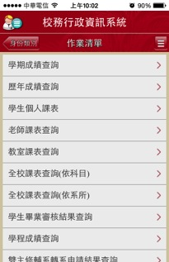
校務系統結合
SSO單一簽入 符合SSO規範，師生從APP登入校務系統不必再重新輸入帳密
校務查詢 自校務系統資料庫同步，達到行動化查詢 想要增加APP的必要性、方面性、需求性, 行動校務查詢不可或缺
從APP直接登入校務行政資訊系統做個人化查詢，成績、課表、出缺勤，配合學校資料庫schema，同步到行動化介面

Slide 6
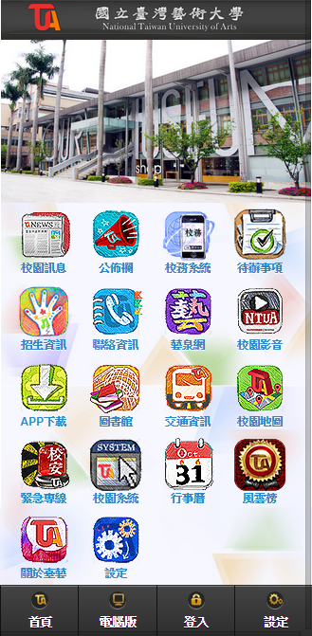
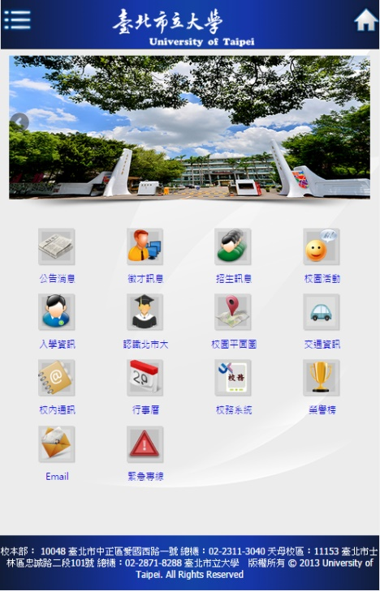
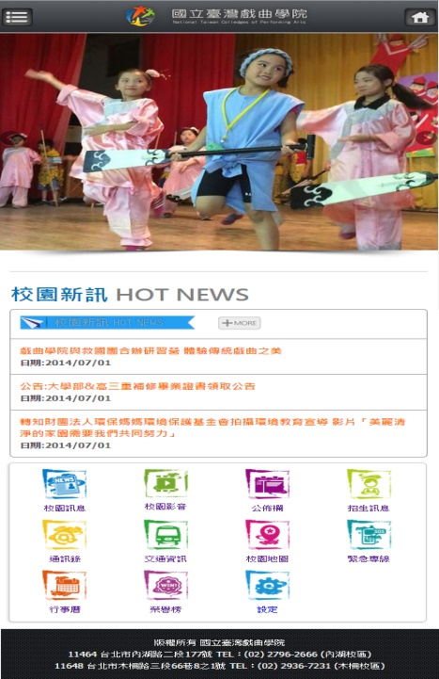
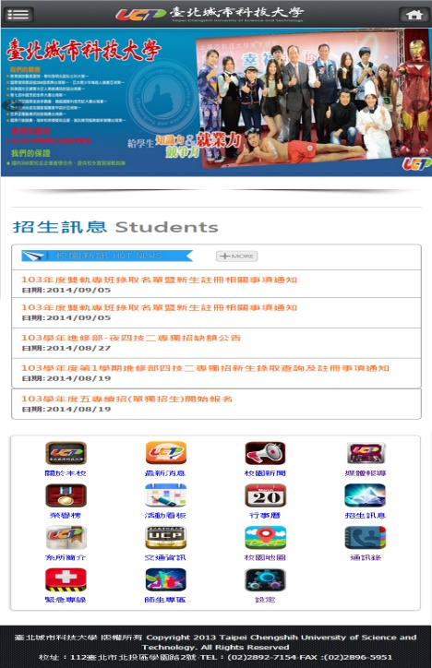
M-Portal
行動網站 與原有校首頁的資料庫介接，資訊同步，同仁不必維護兩套網站 利用樣板將網站行動化，低客製，快速上線
APP整合及上架 整合其他校園APP或行動網站，成為全校統一的APP入口網 可以學校名義上架iOS & Android，客製校園形象，建立校園品牌

Slide 7
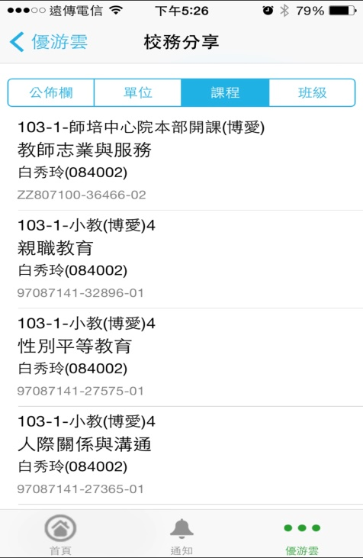
雲端儲存軟體
公有雲私有化 保有雲端硬碟跨平台存取特性，但能夠客製化為校園私有雲
必要性 Email附檔超出範圍？ 電腦教室虛擬桌面與算圖農場的檔案存取？ 學校如何將檔案傳送給特定群組？
校園雲應用實例 公文附件雲端化 校務分享收件箱 虛擬桌面的雲端硬碟 算圖農場的雲端運算連結
根據用戶帳號所屬群組提供個人化資訊

Slide 8

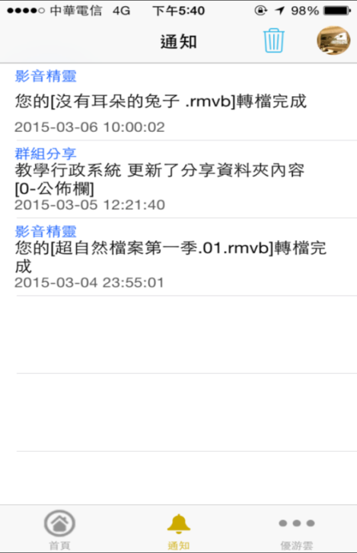
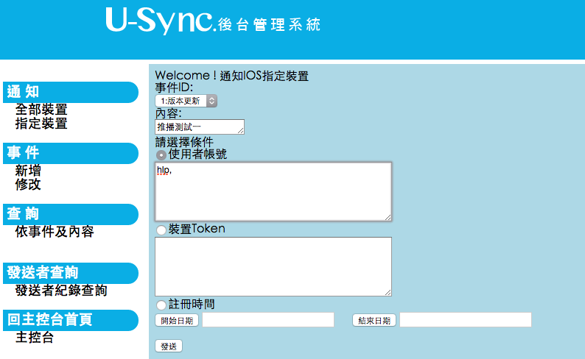
推播系統
差異性 推播的價值在於，對的訊息在對的時間傳給對的人
系統分層授權，搭配審核流程機制
依群組推播，師生只收到與自身相關的通知

Slide 9
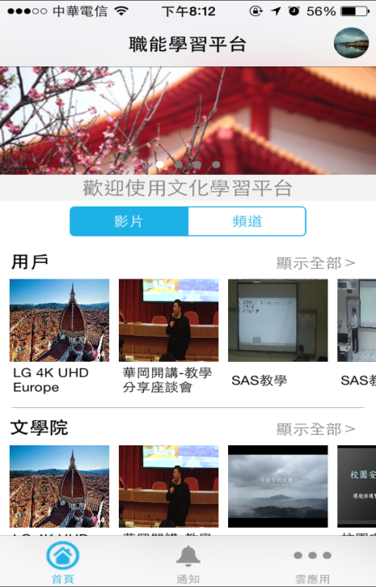
UChannel影音平台
頻道經營架構 上架不再只是資訊中心的工作，各系所單位共同豐富內容
依群組發佈 學生從影音平台優先看到自身群組相關的影音
上傳轉檔 支援各類格式影片及大小上傳 可自定Bit Rate, Frame Size 轉檔 符合HLS, RTMP, RTSP串流格式播放
整合雲端硬碟 影音或是教材可下載到雲端空間離線觀看

Slide 10

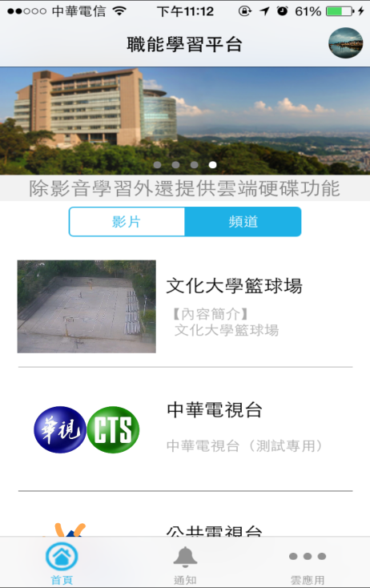
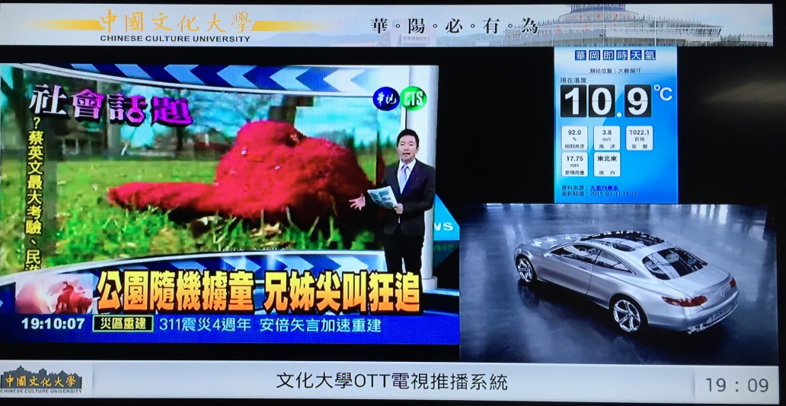
電視推播
開放性 純軟體搭配Android STB，硬體損壞不需整套換掉，延長系統壽命
網路串流直播 支援播放影片、圖片、即時串流
體現一雲多屏
Slide show、跑馬燈
VOD影音、直播頻道

Slide 11
Demo

Slide 12
打造專屬的雲端行動影音平台
帳號整合 與學校AD/LDAP整合，師生免建帳號，透過系統既有帳密認證
群組關係建立 師生課程群組、學校行政組織群組自校務系統資料庫同步
UChannel影音平台 影音轉檔、群組發佈、各系所頻道經營、直播源管理
訊息推播系統 學校訊息依群組推播，師生只收到與自身相關的通知
雲端儲存軟體 同步校園群組通訊錄、校務資料即時分享派送
行動APP 建立校園形象品牌、整合M-Portal與校務系統行動化查詢

Slide 13
客戶經驗案例
 | 帳號 整合 | 群組建立 | M- Portal | 校務 查詢 | 雲端 硬碟 | 推播 系統 | 影音 平台 | 電視 推播
國立台灣藝術大學 | V | V | V | V | V
臺北市立大學 | V | V | V | V | V
中國文化大學 | V | V |  |  | V |  | V | V
南開科技大學 |  |  |  |  | V
文藻外語大學 | V |  |  | V | V
臺北城市科技大學 |  |  |  |  | V
中國科技大學 |  |  |  |  | V
國立臺北商業大學 | V | V |  | V | V | V
臺北醫學大學 | V |  |  |  | V

Slide 14
參考方案
 | 體驗版 (500人授權) | 初期版 (1000人授權) | 完整版 (全校授權)
帳號整合 | V | V | V
群組建立 |  | V | V
M-Portal |  | V | V
校務查詢 |  | V | V
雲端硬碟 | V | V | V
推播系統 | V | V | V
影音平台 | V(無直播頻道) | V(5個直播頻道) | V(10個直播頻道)
電視推播 |  |  | V(不含Android STB)
建置時程 | 3週 | 6週 | 6週
 | $200,000 | $500,000 | $2,000,000
※價格依客製程度及全校人數彈性調整

Slide 15
Thank you

